Slide 1
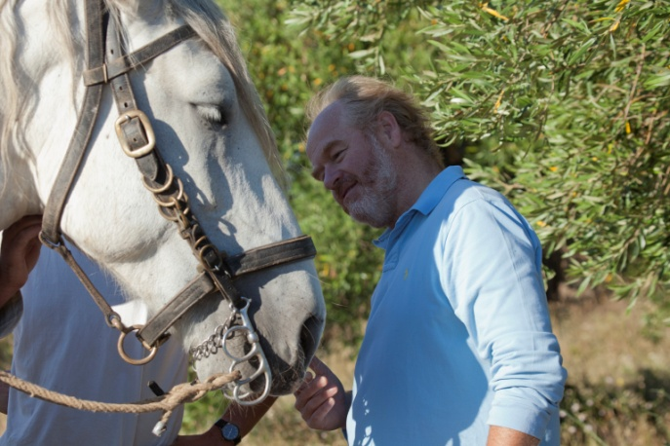
Chateau Maris 馬瑞嘶酒莊
馬瑞嘶酒莊由英國人Robert Eden 在1997創立，現擁有79公頃莊園，分佈在La Liviniere村莊上方的山坡許多小葡萄園，這是位於朗格多克地區的Minervois(密內瓦)的第一個Cru (這裡Cru的意思是指不同風土的地塊) 。
莊主 Robert Eden 希望在與自然和諧相處的朗格多克地區生產最好的葡萄酒，即不使用農藥或其他化學品，使用堆肥來復育土壤的自然方式， 進行了一個實驗。一個堆肥以自然動力法製作，另一個以一般方式製作。過了一會兒，發現自然動力法這個堆肥含更豐富的生物，毫無疑問作為酒莊整體方向。 由於自然動力法，葡萄樹現在更健康，生長更長 - 葡萄的質量更好。做出來的葡萄酒更能反映當地的風土。 再加上Robert Eden 本身是一位優秀的釀酒師，Robert Parker 刊物時常給予90以上的高分，並認為”令人難以置信的超值” 。
酒莊於2002年得到 ECOCERT有機認證，2004通過 Biodyvin 認證，2008年獲得Demeter認證(Demeter是自然動力法的認證) 。
由於Robert Eden 相當重視環保及永續經營，酒莊本身是以
低碳足跡方式建造，酒莊主體建築物是以Hemp Bricks (亞麻
及青檬合成的磚塊)組成，電力以太陽能板提供，無需加熱或
降溫。是世界第一個以此方式建造的酒莊。

